Slide 1

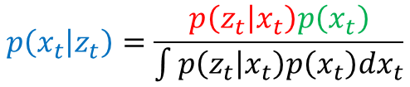
尤度
事前分布
事後分布
頻度
論者
ベイズ
論者
$$p\left(x_{t} | z_{t}\right)=\frac{p\left(z_{t} | x_{t}\right)p\left(x_{t}\right)}{\int{p\left(z_{t} | x_{t}\right)p\left(x_{t}\right)dx_{t}}}$$
正規化
頻度論的
に判定
イカサマじゃ
ないっすよー♪
イカサマ師
本当は
イカサマなんだが
ちょろまかしてやる
このコインは
イカサマコインか？

Slide 2
尤度
事前分布
事後分布
頻度
論者
ベイズ
論者
$$p\left(x_{t} | z_{t}\right)=\frac{p\left(z_{t} | x_{t}\right)p\left(x_{t}\right)}{\int{p\left(z_{t} | x_{t}\right)p\left(x_{t}\right)dx_{t}}}$$
正規化
ベイズ論的
に判定
イカサマじゃ
ないっすよー♪
イカサマ師
本当は
イカサマなんだが
ちょろまかしてやる
このコインは
イカサマコインか？

Slide 3
頻度
論者
ベイズ
論者
反論

Slide 4
たくさんの観測を
偏りなく得るぞ！
観測は少なくても仕方ない．
足りない分は知識で補うぞ！
頻度
論者
ベイズ
論者
頻度論者的には，
こいつが気持ち悪い…
ベイズ論者的には，
こいつが非現実的…
過去のデータ
演繹的理論
事前知識で補充
何らかのヒストグラム
データいっぱい
何らかのヒストグラム
データはちょっと

Slide 5
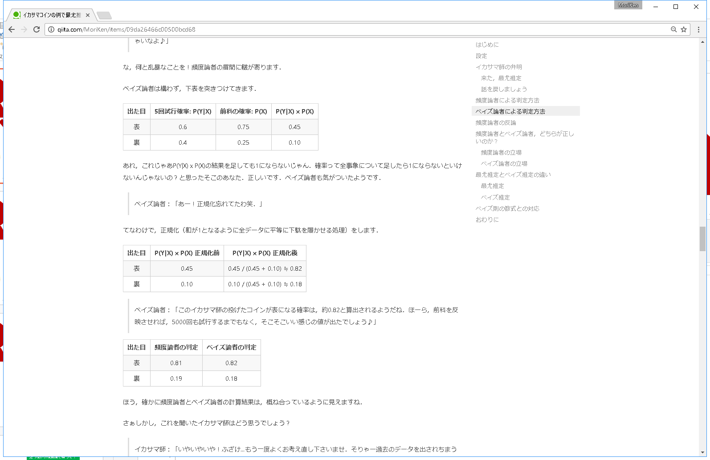
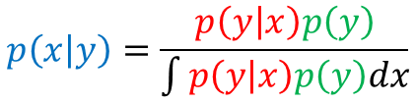


離散系
連続系
$$p\left(X | Y\right)=\frac{p\left(Y | X\right)p\left(X\right)}{\sum_{X}{p\left(Y | X\right)p\left(X\right)}}$$
$$p\left(x | y\right)=\frac{p\left(y | x\right)p\left(y\right)}{\int{p\left(y | x\right)p\left(y\right)dx}}$$
尤度
事前分布
事後分布
正規化
少ないサンプル
で得た最尤推定
ベイズ論者が使う
事前知識
尤度
事前確率
事後確率
$$p\left(X | Y\right)=\frac{p\left(Y | X\right)p\left(X\right)}{\sum_{X}{p\left(Y | X\right)p\left(X\right)}}$$
正規化
ベイズ論的な
推定値

